Slide 1
Beginner Backend
Week 3

Slide 2
Class Commitment
Beginner Backend
Presence
Follow the rules
Ask us anything (bootcamp matters in private)
Speak for yourself first
Trainer availability
Independent
Hard work
Do your best
Continuous self improvement

Slide 3
Prerequisite
Beginner Backend
Node JS
NPM
Yarn (optional)
PostgreSQL
Postman

Slide 4
Objective
Beginner Backend
Restful API (What, How)
Express JS & CRUD
Middleware
Modularisasi Komponen & Standarisasi Response
Linter
Postman & Dokumentasi API

Slide 5
RESTful API

Slide 6
API
Beginner Backend
API adalah kependekan dari Application Programming Interface
API merupakan antarmuka yang menetapkan bagaimana interaksi antara beberapa perangkat lunak. API juga menetapkan panggilan atau request apa yang bisa dibuat ke API, bagaimana cara membuat requestnya, format data yang sebaiknya digunakan, dll.
Notes:
https://medium.com/jagoanhosting/perbedaan-antara-api-rest-api-dan-restful-api-6a66d655a6c2
https://medium.com/@ahmad.fight/perbedaan-rest-dengan-restfull-api-c08025d6d59e

Slide 7

RESTful API
Beginner Backend
API untuk web adalah kode yang memungkinkan dua program perangkat lunak untuk berkomunikasi satu sama lain.
REST (Representational State Transfer) adalah suatu arsitektur metode komunikasi yang menggunakan protokol HTTP untuk pertukaran data.

Slide 8
HTTP Request Method
Beginner Backend
GET, digunakan hanya untuk mengambil data
POST, mengirimkan data/entitas ke sumber tertentu, biasanya menyebabkan perubahan di state server
PATCH, menerapkan perubahan parsial/sebagian dari sumber
PUT, menggantikan representasi saat ini dari sebuah sumber dengan muatan request
DELETE, menghapus data tertentu dari sebuah sumber

Slide 9
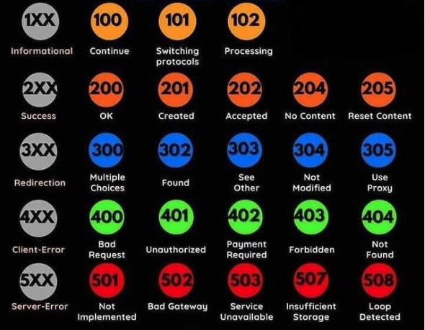
HTTP Status Codes
Beginner Backend
https://developer.mozilla.org/en-US/docs/Web/HTTP/Status

Slide 10
CRUD
Beginner Backend
CRUD merupakan singkatan dari create, read, update, dan delete yang mewakilkan 4 fungsi dasar dari sebuah API
Setiap API sebaiknya dapat melakukan setidaknya keempat fungsi dasar tersebut
CRUD juga mengacu pada semua fungsi utama yang diimplementasikan pada sebuah aplikasi database berbasis relasi

Slide 11
Database

Slide 12
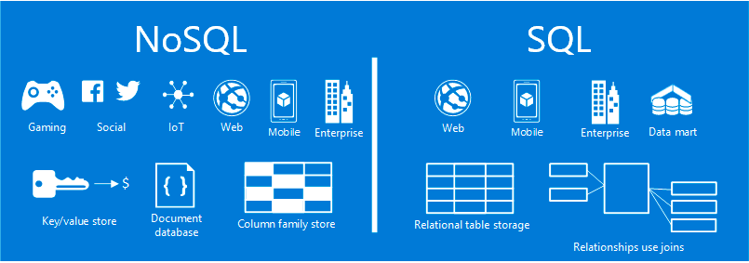
Beginner Backend
SQL & NoSQL
Fullstack Website Developer

Slide 13

Beginner Backend
SQL & NoSQL
Fullstack Website Developer

Slide 14
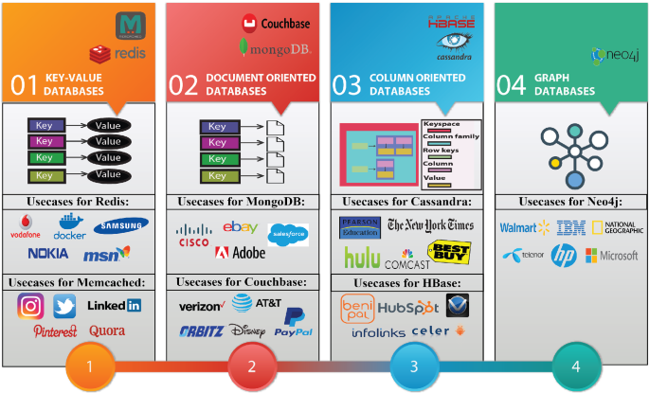
Beginner Backend
NoSQL
Fullstack Website Developer

Slide 15
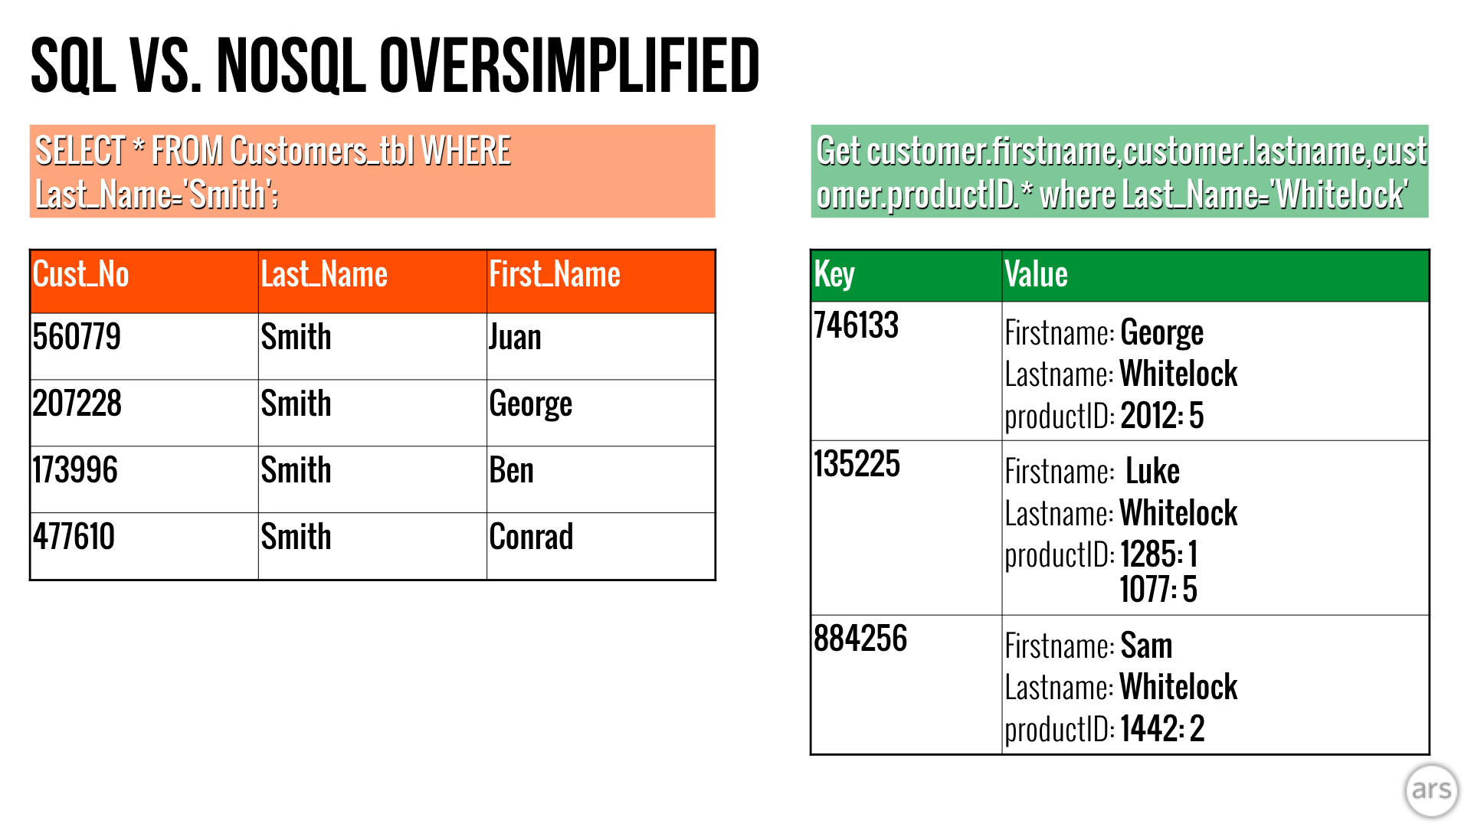
Beginner Backend
SQL & NoSQL
Fullstack Website Developer

Slide 16
PostgreSQL
Beginner Backend
PostgreSQL adalah sebuah sistem basis data yang disebarluaskan secara bebas menurut Perjanjian lisensi BSD. Peranti lunak ini merupakan salah satu basis data yang paling banyak digunakan saat ini.
SQL merupakan bahasa standar yang digunakan untuk melakukan operasi database

Slide 17
PostgreSQL Data-Types
Beginner Backend
Boolean
Character Types => char, varchar, and text
Numeric Types => integer(smallint, int, serial), floating-point number (float, real)
Temporal Types => date, time, timestamp, interval
UUID => for storing UUID (Universally Unique Identifiers)
Array => for storing array strings, number, etc
JSON => JSON data
Hstore => key-value pair
Special Types => network address, geometric data

Slide 18
SQL Statement Syntax
Beginner Backend
Beberapa SQL statement yang biasa dipakai
SELECT => mengambil baris dari satu atau banyak tabel
INSERT => memasukkan baris baru ke tabel yang sudah ada
UPDATE => mengubah isi baris yang ada di suatu tabel
DELETE => menghapus isi baris yang ada di suatu tabel

Slide 19
Express

Slide 20
Express
Beginner Backend
Express merupakan framework node js untuk aplikasi web yang minimalis dan fleksibel. Express menyediakan serangkaian fitur-fitur yang kokoh untuk aplikasi mobile ataupun web.

Slide 21
Middleware
Beginner Backend
Middleware merupakan perangkat lunak yang berperan sebagai jembatan antara sistem operasi atau database dan aplikasi, khususnya dalam sebuah jaringan
Express merupakan web framework minimalis yang pada dasarnya adalah gabungan dari beberapa fungsi middleware
Fungsi middleware di express memiliki akses ke objek request (req), objek response (res), dan fungsi next yang digunakan untuk melanjutkan operasi ke fungsi middleware selanjutnya

Slide 22
Tools

Slide 23
Linter
Beginner Backend
Merupakan alat yang digunakan untuk menganalisa source code untuk menandakan kesalahan programming, bug, kesalahan styling dan komponen mencurigakan.
Beberapa contoh linter adalah ESLint dan Standard JS
ESLint merupakan alat untuk identifikasi dan pelaporan pola yang ditemukan pada ECMAScript/JavaScript, dengan tujuan untuk membuat kode tersebut lebih konsisten dan menghindari bug.
Standard JS merupakan panduan gaya dalam pembuatan kode, yang dilengkapi dengan linter dan pembenaran kode otomatis
https://sourcelevel.io/blog/how-to-setup-eslint-and-prettier-on-node
https://regbrain.com/article/standard-express

Slide 24
Postman
Beginner Backend
Postman merupakan platform yang digunakan untuk kolaborasi dalam pengembangan API.
Fitur-fitur postman menyederhanakan setiap langkah dalam pembangunan/pembuatan API dan merampingkan proses kolaborasi sehingga developer dapat membuat API yang lebih baik dalam waktu yang lebih cepat

Slide 25
Security
Beginner Backend
Cara melindungi dari pengenalan kerentanan keamanan yang tidak di sengaja, menghindari pelanggaran keamanan, kebocoran data, dan masalah keuangan.
Helmet adalah sekumpulan middleware kecil yang digunakan untuk mengamankan header HTTP. yang dimana di dalam HTTP header berisi informasi sensitif tentang aplikasi yang perlu untuk diamankan
XSS Clean adalah sekumpulan middleware yang digunakan untuk mencegah pengguna memasukkan HTML/Script ke dalam inputan
https://tech-hour.com/nodejs-security
https://www.veracode.com/blog/secure-development/fasten-your-helmetjs-part-1-securing-your-express-http-headers

Slide 26
Project Setup

Slide 27
Express
Beginner Backend
Init project dan github
Install Dependencies
Install DevDependencies
Create file .gitignore and write node_modules inside .gitignore

Slide 28
Eslint
Beginner Backend

Slide 29
Eslint
Beginner Backend
Install DevDependencies > npm i eslint-config-prettier eslint-plugin-prettier prettier -D
Setup file .eslintrc.js
Install prettier & ESLint extension for VSCode & following lines in your setting.json (VSCode)

Slide 30
Weekly Task

Slide 31
Task Week 3 - API
Beginner Backend
Buatlah API dari mockup Coffee Shop
Requirements:
Flowchart (min 3) dari API
ERD dari DB
Table (Products, Users, Transactions, Promos)
CRUD
Pencarian Product & Promo
Filter (Category) & Pengurutan Product (Waktu, Transaksi, Harga)
GitHub
ENV
Error Handling
Linter & Dokumentasi Postman
Gunakan Bahasa Inggris untuk nama File dan Fungsi
Upload/push tugas kamu ke GitHub dan gunakan nama yang profesional
Dapat didemokan menggunakan postman
Presentasikan apa yang telah Anda lakukan dalam minggu ini pada Selasa, 11 Oktober 2022
Jelaskan dengan bahasa kalian sendiri apa itu dan konsep tentang:
Node.js
Express
PostgreSQL
API
Ceritakan dan Demokan tentang proyek ini

Slide 32
“It's kind of fun to do the impossible.”
Walt Disney

